Slide 1
Национальный реестр специалистов в области строительства: требования к включению
Заместитель директора Департамента профессионального образования
Ассоциации «Национальное объединение строителей»
Кришталь Владислав Викторович

Slide 2
Основная цель 372-ФЗ в области кадрового обеспечения
ст. 55.5-1 ГрК РФ «Специалисты по организации инженерных изысканий, проектирования и строительства»
Отследить
наличие квалифицированных кадров у строительных организаций - членов СРО
Создание и ведение Национального реестра специалистов в области строительства

Slide 3
Распределение полномочий
ч. 7 ст. 55⁵⁻¹ «Специалисты по организации инженерных изысканий, архитектурно-строительного проектирования. строительства»
Разрабатывает Порядок ведения Национального реестра специалистов и перечень направлений подготовки в области строительства
ч.11 ст.55.20 «Национальные объединения саморегулируемых организаций»
К функциям Национальных объединений относится ведение Национальных реестров специалистов. Также они разрабатывают регламенты ведения Национальных реестров специалистов
Национальные объединения
ч. 4 ст. 55.5 «Стандарты и внутренние документы СРО»
Утверждает квалификационные стандарты, дифференцированные в зависимости от направления деятельности. Следит, чтобы организации – члены СРО соответствовали требованиям ГрК РФ
ч. 6 ст. 55.5 ГрК «Стандарты и внутренние документы СРО»
Организация – член СРО должна иметь в штате минимум 2-х специалистов по организации строительства (главных инженеров проектов)
Организация – член СРО
ч.2 ст.52 ГрК «Осуществление строительства, реконструкции, капитального ремонта объекта капитального строительства»
Специалист по организации строительства
Специалистами по организации строительства (главными инженерами проектов) обеспечивается выполнение договоров строительного подряда, стороной которого является член СРО

Slide 4
Дорожная карта по подготовке документов для Национального реестра специалистов в области строительства
№ | Действие | Сроки | Ответственный
1 | Разработка Приказа Минстрой «О порядке ведения НРС в области строительства, а также о перечне направлений подготовки специалистов в области строительства» | Готов проект 20.01.2017 был размещен на www.regulation.gov.ru Ориентировочная дата принятия - Март 2017 г. (План-график по подготовке проектов актов Правительства РФ, утвержденный Д.Н. Козаком, от 5 августа 2016 г. № 5751п-П9) | Минстрой России
2 | Разработка Регламента ведения Национального реестра специалистов в области строительства | 17.02.2017 ОДОБРЕН СОВЕТОМ НОСТРОЙ Размещен на сайте www.nostroy.ru | НОСТРОЙ
3 | Разработка программного обеспечения Национального реестра специалистов в области строительства | Май 2017 | НОСТРОЙ

Slide 5
Сведения включаемые в Национальный реестр специалистов в области строительства (согласно Приказу Минстроя России)
№ | Открытая часть
1 | фамилия, имя, отчество (последнее – при наличии) физического лица
2 | идентификационный номер специалиста
3 | вид осуществляемых физическим лицом работ (организация выполнения работ по инженерным изысканиям, по подготовке проектной документации, по строительству, реконструкции, капитальному ремонту объектов капитального строительства)
4 | дата принятия решения о включении сведений о физическом лице в национальный реестр или решения об исключении сведений о таком физическом лице из национального реестра
5 | дата окончания срока нахождения физического лица в национальном реестре
6 | сведения о квалификации специалиста

Slide 6
ТРЕБОВАНИЯ к Специалистам по организации строительства
В организации должно быть не менее чем 2 специалиста по месту основной работы
Специалисты должны быть включены в национальные реестры специалистов
Трудовые функции по организации выполнения работ по строительству, реконструкции, капитального ремонта объекта капитального строительства
Должность – главный инженер проекта
Должностные обязанности предусмотрены п.5. ст. 55⁵⁻¹
п.2. ч. 6 ст. 55.5 «Стандарты и внутренние документы СРО» ГрК РФ
ч. 1, 3, 5 ст. 55⁵⁻¹ «Специалисты по организации строительства» ГрК РФ

Slide 7
Должностные обязанности специалистов по организации строительства
1
организация входного контроля проектной документации;
2
оперативное планирование, координация, организация и проведение строительного контроля;
3
приемка законченных видов и отдельных этапов работ по строительству с правом подписи соответствующих документов;
подписание следующих документов:
4
а) акта приемки объекта капитального строительства;
б)документа, подтверждающего соответствие объекта требованиям технических регламентов;
в)документа, подтверждающего соответствие параметров объекта проектной документации, в том числе требованиям энергетической эффективности и требованиям оснащенности объекта приборами учета используемых энергетических ресурсов;
г)документа, подтверждающего соответствие объекта техническим условиям подключения к сетям
Основание: п.5 ст. 55.5-1 ГрК РФ

Slide 8
Варианты действий заявителя по подаче заявлений Национальный реестр специалистов
Заявитель - специалист по организации строительства
Вариант 1: документы подаются через СРО
(более удобный и дешевый способ, которым можно воспользоваться заранее. Нотариально заверяется только заявление и копия диплома)
Вариант 2: документы подаются непосредственно в НОСТРОЙ по почте (все документы подаются
в нотариально заверенном виде)
Саморегулируемая организация
- предварительный прием, проверка и сканирование документов
- размещение сканов в личном кабинете СРО, заверение ЭЦП;
- направление оригиналов документов в НОСТРОЙ
Выписка о включении в Национальный реестр специалистов
Отказ о включении в Национальный реестр специалистов
Ассоциация «Национальное объединение строителей»
- проверка документов: электронных сканов в личном кабинете СРО и направленных непосредственно в НОСТРОЙ;
- принятие решения о включении/не включении в НРС в течение 14 дней с момента принятия документов у заявителя (при необходимости запрос дополнит.сведений)
- углубленная проверка достоверности представленных документов

Slide 9
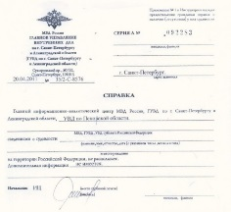
Документы для включения сведений о специалисте в области строительства в Национальный реестр специалистов в области строительства
Заявление на включение (нотариально заверенное)
Национальный реестр специалистов в области строительства
Копия паспорта
Копия СНИЛС
Копия Диплома (нотариально заверенная)
Выписка из трудовой книжки
Копия должностной инструкции или выписка трудового договора
Копия Удостоверения о повышении квалификации
Справка об отсутствии судимости (оригинал)
Копия Разрешения на работу (для иностранных граждан)

Slide 10
Направления подготовки в области строительства
Перечень направлений подготовки в области строительства утверждается Министерством строительства и жилищно-коммунального хозяйства РФ
По заказу НОСТРОЙ ведущий строительный вуз – МГСУ провел ретроспективный анализ направлений подготовки в строительстве и подготовил Указатель соответствия перечней специальностей и направлений подготовки по программам высшего образования в области строительства, реализовывавшихся в период с 1954 г. по настоящее время
НОСТРОЙ направил в Министерство свое виденье направлений подготовки в области строительства, которое включает не только перечень направлений подготовки в строительстве с 1954 года, но и смежные специальности.

Slide 11
Приказы Министерства образования о перечнях специальностей и направлениях подготовки
1954
Приказ Министра высшего образования СССР от 09.09.1954г. № 975 на основе решения СМ СССР и ЦК КПСС от 30.08.1954г. “Об улучшении качества подготовки специалистов высшей и средней квалификации”
1975
Приказ Министерства высшего и среднего специального образования СССР от 05.09.1975г. №831
“Об утверждении Перечня действующих специальностей и специализаций высших учебных заведений СССР”
1987
Приказ Министерства высшего и среднего специального образования СССР от 17.11.1987 №790
"Об утверждении перечня специальностей вузов СССР"
1994
Приказ государственного комитета РФ по высшему образованию от 5 марта 1994 года №180
"Об утверждении государственного стандарта в части классификатора направлений и специальностей ВПО
2000
Приказ Министерства образования РФ от 06.04.2000г. №1010 "Об утверждении указателей соответствия между ранее действующим и новым классификатором (перечнем) направлений и специальностей высшего профессионального образования"
2005
Приказ Министерства образования и науки РФ от 12.01.2005 №4
"Об утверждении перечня направлений подготовки (специальностей) ВПО"
2009
Приказ Министерства образования и науки РФ от 17 сентября 2009 года №337
“Об утверждении перечней направлений подготовки высшего профессионального образования”
2013
Действует сейчас
Приказ Министерства образования и науки РФ от 12 сентября 2013 года №1061
"Об утверждении перечней специальностей и направлений подготовки высшего образования"
Приказ Министерства образования и науки РФ от 18 ноября 2013 года №1245
"Об установлении соответствия направлений подготовки высшего образования - бакалавриата, направлений подготовки высшего образования - магистратуры, специальностей высшего образования - ...”

Slide 12
Проверки сведений в Национальном реестре специалистов
Как проводится
Вид
Кто проводит
Когда проводится
До включения сведений в Национальный реестр специалистов
Первичная
При подаче заявления и комплекта подтверждающих документов на включение в НРС
Проверяется комплектность, полнота и правильность представленных сведений
Формальная
При поступлении электронных сканов документов в АИС НРС, заверенных ЭЦП СРО
Проверяется соответствие изложенных в заявлении сведений подтверждающим их документам, соответствие их НПА
После включения сведений в Национальный реестр специалистов
Углубленная
При поступлении бумажного комплекта документов на включение в НРС.
При получении жалобы на включение факт включения специалиста в НРС.
Сверка поступившего бумажного комплекта и сканов, размещенных в АИС НРС и получения ответов на направленные запросы в образовательные организации, ПФР, работодателям

Slide 13
Сроки, связанные с процедурой ведения Национального реестра специалистов в области строительства
Сроки | Продолжительность по Регламента НОСТРОЙ
Общий срок рассмотрения заявления | 14 рабочих дней
Срок проведения формальной экспертизы | 5 рабочих дней
Срок принятия решения о возвращении заявления или приостановлении его рассмотрения с направлением запроса заявителю | 7 рабочих дней
Срок уведомления заявителя о приостановлении рассмотрения заявления и направления заявителю запроса | не позднее дня, следующего за днем принятия решения.
Срок приостановления рассмотрения заявления | 30 календарных дней
Продление срока приостановления (при рассмотрении вопроса об исключении сведений из реестра) | не более 30 дней (до получения ответов на запросы)
Срок уведомления заявителя о решении по существу заявления | 3 рабочих дня

Slide 14
Ключевые этапы по созданию Национального реестра специалистов в области строительства в 2017 году
ЯНВАРЬ 2017
НОСТРОЙ утвердил Концептуальные подходы по ведению НРС;
Разработал регламент НОСТРОЙ по ведению НРС
МАРТ 2017
Минстрой России утверждает приказ «О порядке ведения национального реестра специалистов в области строительства, а также о перечне направлений подготовки специалистов в области строительства»
НОСТРОЙ утверждает Регламент по ведению НРС
СРО начинают предварительную работу по сбору заявлений и документов на включение данных о специалисте в НРС
МАЙ 2017
НОСТРОЙ начинает опытную эксплуатацию программного обеспечения НРС
СРО утверждают разработанный НОСТРОЙ квалификационный стандарт «Специалист по организации строительства»
ИЮЛЬ 2017
НОСТРОЙ запускает полноценное функционирования НРС. В НРС уже должны содержаться сведения о специалистах в области строительства.
СРО приводит внутренние документы в соответствие с ГрК
Строительная организация должна подтвердить соответствие стандартам деятельности СРО

Slide 15
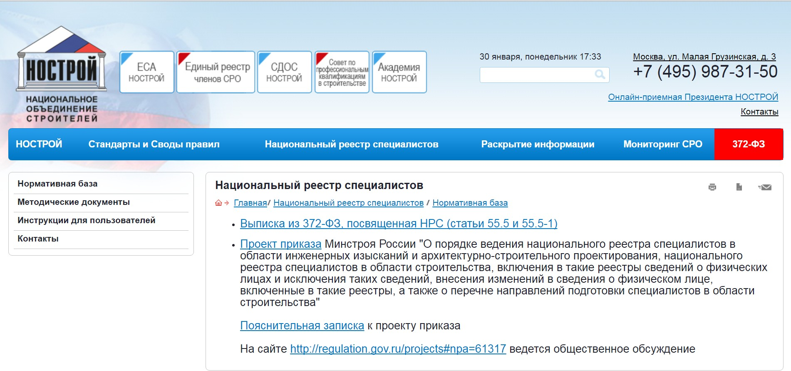
Раздел «Национальный реестр специалистов» на сайте НОСТРОЙ
На сайте www.nostroy.ru создан раздел в котором размещается вся информация, которая касается Национального реестра специалистов в области строительства (нормативная база, методические документы, инструкции пользователям)

Slide 16
Спасибо за внимание!

